Slide 1
반복문으로 문자열 처리, 문자열 자르기 7주차_01_02
한 동 대 학 교
김경미 교수

Slide 2
학습목표
반복문으로 문자열 처리 방법 이해하기
문자열을 자르는 방법 이해하기

Slide 3
반복문으로 문자열 처리 – for문
in 연산자를 이용
for 문을 통해 문자열의 각 문자들을 접근할 수 있음.
for 문자 in 문자열 :
print(문자)
fruit=＂banana"
for ch in fruit :
print(ch)

Slide 4
반복문으로 문자열 처리 – while문
index 사용
while문을 돌 때마다 index 크기를 변화시켜 문자열의 원하는 index의 문자에 접근할 수 있음.
while 조건 :
print(문자열[index])
index+=1
fruit=“banana"
index = 0
while index < len(fruit) :
letter = fruit[index]
print(letter)
index = index + 1

Slide 5
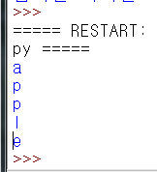
반복문으로 문자열 처리
fruit="apple"
index = 0
while index < len(fruit) :
letter = fruit[index]
print(letter)
index = index + 1
fruit="apple"
for ch in fruit :
print(ch)
for문이 간략

Slide 6
예제 1
# 모음인 문자만 골라내기
fruit = "watermelon"
for f in fruit:
if f == 'a' or f == 'e' or f == 'i' or f == 'o' or f =='u’:
print(f)
fruit = "watermelon"
for f in fruit:
if f in 'aeiou':
print(f)

Slide 7
문자열 자르기 (String Slice)
문자열의 일부분을 조각(slice) 이라고 함
조각을 고르는 것은 글자(character)를 고르는 것과 유사
문자열변수명[a:b] : 문자열[a]부터 문자열[b-1]까지
문자열변수명[a:] : 문자열 [a]부터 마지막 문자까지
문자열변수명[:b] : 문자열[0]부터 문자열[b-1]까지

Slide 8
문자열 자르기 (String Slice)
>>> s = 'Monty Python'
>>> s[0:5] # index 0,1,2,3,4
Monty
>>> s[6:12] # index 6,7,8,9,10,11
Python
>>> s[1:3] # index 1,2
on
>>> fruit = 'banana'
>>> fruit[:3] # index 0,1,2
'ban'
>>> fruit[3:] # index from 3 to last
'ana'

Slide 9
연습문제 1
문자열을 입력 받는다
만약 입력된 값이 ‘apple’이라고 하면..
반복문과 함수 len()사용한다
입력한 문자열을 다음과 같이 출력되도록 코딩한다
‘a’
‘ap’
‘app’
‘appl’
‘apple’

Slide 10
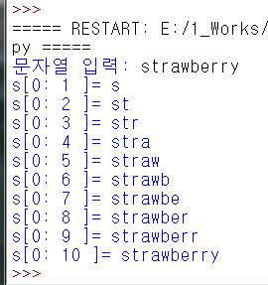
연습문제 1, 코드와 결과 while
input_str = input("문자열 입력: ")
l = len(input_str)
index = 0
while index < l :
print("s[0:", index+1, "]=", input_str[0 : index+1])
index = index + 1

Slide 11
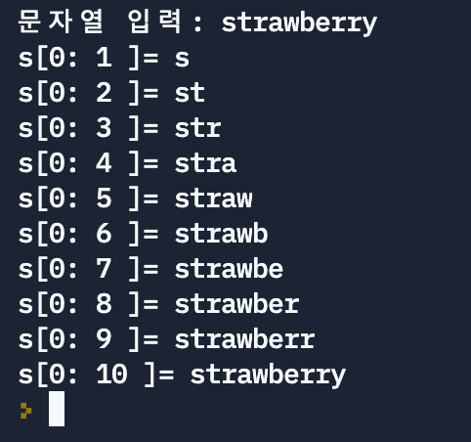
연습문제 1, 코드와 결과 for
input_str = input("문자열 입력: ")
l = len(input_str)
for index in range(l):
print("s[0:", index+1, "]=", input_str[0 : index+1])

Slide 12
연습문제 2
2개의 문자열을 입력 받아서, 각 문자열의 3번째 글자를 출력하고 어떤 글자가 큰지 출력하시오

Slide 13
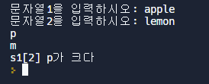
연습문제 2, 코드
s1 = input("문자열1을 입력하시오: ")
s2 = input("문자열2을 입력하시오: ")
print( s1[2])
print( s2[2])
if s1[2] > s2[2]:
print(f"s1[2] {s1[2]}가 크다")
else:
print(f"s2[2] {s2[2]}가 크다")

Slide 14
강의 요약
반복문으로 문자열 처리하기
for, while
in
문자열 자르기
slice

Slide 15
목표 달성 질문
문자열을 한 글자씩 읽을 때 for문으로만 가능한가?
문자열에서 일부 문자를 추출하는 것을 무엇이라고 부르는가?

Slide 16
감사합니다
7주차_01_02 반복문으로 문자열 처리, 문자열 자르기

